Slide 1

Two-Stage Synthesis Networks for Transfer Learning in Machine Comprehension
David Golub Po-Sen Huang and Xiaodong He Li Deng
Stanford University Microsoft Research Citadel Securities, LLC
golubd@cs.stanford.edu {fpshuang, xiaoheg}@microsoft.com l.deng@ieee.org
Dong Li
DEC 18 , 2017
Notes:
EMNLP 2017
斯坦福大学、微软联合发表了一篇论文，迁移学习&无监督学习，完美应用于机器阅读。
提出了一种在机器理解（MC）中使用 2-阶段合成网络（SynNet) 进行迁移学习的技术

Slide 2
1
Introduction
2
2
SynNet
outline
SynNet
3
3
Experiments
Experiments
4
4
Conclusion
Conclusion

Slide 3

1
Introduction
Machine comprehension (MC)
What is Machine comprehension ?
Like the human to understand
How to construct MC system in a new domain?
Data collection : expensive and time-consuming
Direct application : performance degradation
Notes:
MC是指能够从给定的文章中，对提出的问题给出正确的答案。
MC是NLP中的核心任务之一。

Slide 4
1
Introduction
Two-stage Synthesis Network (SynNet)
High-quality, large-scale human-annotated datasets
unlabeled datasets
Squad
NewsQA
SynNet
Source domain
Target domain
Notes:
在某个领域中给定一个高性能 MC，我们的技术旨在回答有关另一领域文档的问题，
其中我们使用的是无标记数据问答对。
不使用提供的注释的情况下，在 SQuAD 数据集预训练的模型上使用我们提出的 SynNet
SynNet模型能在一个新的领域获得更准确的结果，而不需要额外的训练数据，并且网络性能接近全监督MRC系统。

Slide 5
1
Introduction
RELATED WORK
Question Answering
Large-scale human annotated datasets：SQuAD, NewsQA, MSMARCO, etc.
Semi-Supervised Learning
Dependency parsing(Koo et al., 2008) , sentiment analysis(Yang et al., 2015)
Machine translation(Sennrich et al., 2016) , semantic parsing(Berant and Liang., 2016)
Transfer Learning
Machine translation (Zoph et al., 2016)
Computer vision, (Sharif Razavian et al., 2014)
Speech recognition (Doulaty et al., 2015)
Notes:
1、QA 是目前人工智能和NLP领域中一个倍受关注并具有广泛发展前景的研究方向。机器阅读是一种抽取式QA，答案通常是段落中的一小段或几段文本。
大规模人工标注的数据集，对于深度模型是很有帮助的。
2、半监督学习适用于NLP上的各种任务。
依存句法分析，情感分析，机器翻译，语义分析
在无监督数据上生成合成注释，能够提高了阅读理解和虚拟问答模型的性能；
在生成高质量的问题上已经做了许多工作，但不是如何最好的使用它们来训练模型；
相比之下，采用synnet模型生成数据元组，可以在无标注域里直接提升模型的性能；
3、迁移学习应用于机器学习的众多领域：机器翻译，计算机视觉，语音识别等
具体来说，对象识别模型在大规模ImageNet上的训练已被证明是非常优秀的
功能提取器用于不同的任务，如图像字幕和虚拟问答。
同样的，我们从squad数据集上预训练的模型提取到的通用特征来解决newsQA数据集的QA系统

Slide 6





1
Introduction
The Transfer Learning Task for MC
MC model
Transfer Learning Task
(unlabeled set )
(unseen set)
Source domain
Target domain
Notes:
1、输入q,p,
学习关于q,p的函数得到答案跨度
2、p:有标签的文章，
S: Wikipedia articles
学习到一个MC model，可以回答S域里的问题
迁移学习的任务就是将在S域里学习到的MC model,迁移到目标域里，并且回答问题。
T域：给定unlabeled set pt 段落
unseen set of paragraphs p*

Slide 7
1
Introduction
outline
2
SynNet
3
Experiments
4
Conclusion

Slide 8
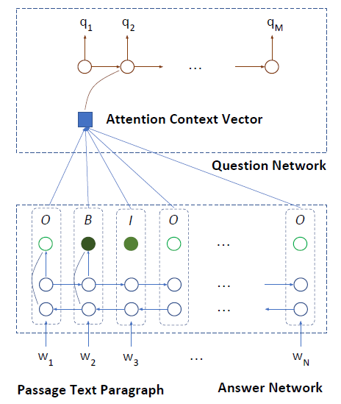



2
SynNet
Two-Stage SynNet
Question Synthesis Module
Answer Synthesis Module
Notes:
微软的新方法将产生问题-答案对的过程分成两步:先通过段落来生成答案，再通过段落和生成的答案，来生成问题。因为答案通常是关键的语义概念，所以会先生成答案。问题可以被看作组合起来的完整句子，用来询问前面的概念。
synnet模型学习关于给定段落P，生成答案a和问题q的条件概率。然后将联合概率分布分解为条件概率分布。
模型的第一阶段是答案合成模块，使用一个双向 LSTM 在输入段落上预测 IOB 标签，标记出可能是答案的关键语义概念。
第二个阶段是问题合成模块，使用一个单向 LSTM 来生成问题，同时顾及段落中词汇与 IOB id 的嵌入。
尽管段落中的多个跨度（span) 可以被认为是潜在答案，但我们只选择了一个 span 来生成问题。

Slide 9


2
SynNet
Answer Synthesis Module
IOB tagging model
Bi-LSTM （for tagging）
Predict the answer word
Projection (GloVe embeddings) :
Candidate answer chunks
Context-dependent word representation :
Selecting all consecutive spans ( where )
Produce tag likelihoods
Notes:
1、IOB tagger :训练一个简单的IBO tagger预测段落中的每个词是不是答案的部分
在段落中给出一组词，我们的IOB标签模型来学习标签y的条件概率。
2、用Bi-lstm来做tagging
将每个词通过预训练GloVe 嵌入，映射到一个连续的向量空间
然后在P*词嵌入上运行BI-LSTM，生成一个上下文关联的词表达h
通过softmax,为每个词生成tag 似然
3、选择所有标签不为0的连续的文本段，做为候选的答案段

Slide 10




2
SynNet
Question Synthesis Module
Encoder-decoder network with attention
Answer information (zero/one feature)
Copy mechanism
Hidden representation (decoder network)
Latent predictor networks
each time step i :
Pointer network
Minimizing the cross entropy loss
Vocabulary predictor
A variant of the forward-backward algorithm
Marginalizing out latent variables
Generating question
Greedy decoding
Notes:
问题合成模型 就是给定段落和答案，学习生成问题的条件概率。我们分解
生成的联合概率分布所有的问题单词q1;:::qn属每次只生成问题的一个词。
类似一个encoder-decoder network with attention
（1）学习一个给定答案a,段落p,生成问题q的条件概率；
（2）分解成一个联合概率分布；
（3）在段落上运行一个bi-lstm生成一个上下文关联的词表达h
（4）通过在段落词嵌入上追加一个（0/1）特征值，来插入答案信息。
（5）然后，在每个时间步i，decoder将h和i-1次的问题token生成一个隐藏表达ri。
（6）由于段落可能经常有命名实体和在训练期间不存在的稀有词，因此在模型中加入一个复制机制。
（7）我们使用一个由潜在预测网络激发的架构来强迫模型学习什么时候复制，或者什么时候直接预测单词，而不管模型怎么选择。
预测问题token qi 的似然值由公式给出。
（8）在训练中，由于我们没有直接监督是预测还是复制，所以我们采用一种前向-后向算法，通过边缘化潜在变量，来求交叉熵损失的最小值。
（9）在推理过程中，我们采用贪婪解码方式来生成答案。

Slide 11
2
Two-Stage SynNet
SynNet
Machine Comprehension Model
BiDAF：Bi-directional Attention Flow
one of the best-performing models on the SQuAD dataset

Slide 12
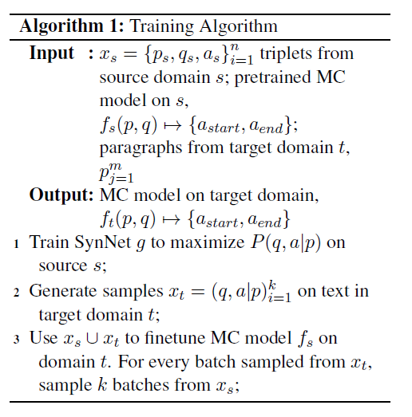
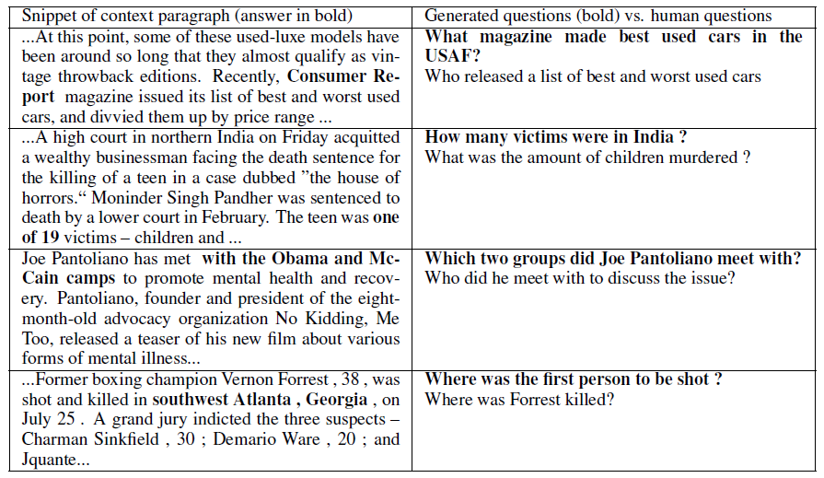
2
Two-Stage SynNet
SynNet
Algorithm
Data-regulation
: hyper-parameter
Checkpoint
Dynamic programming
Checkpoint-averaging
Notes:
数据正则化：由于合成数据有噪音，用从xs和xt中取mini-batch来训练MC model。
Checkpoint: 为了在T domain 的合成数据规则分布，每i个mini-batches pointcheck finetuned 模型,并在每个chechpoint上保存模型的复本；
在测试时间内，为了得到答案，我们通过给定f(p,q)的p和q,来得到P（Astart,Aend）,然后Dynemic programming: 寻找最优的答案段；
为提升模型推理的稳定性，在动态规划算法之前，从不同的checkpoint的模型复本中计算预测答案似然的平均值。

Slide 13
1
Introduction
outline
2
SynNet
3
Experiments
4
Conclusion

Slide 14
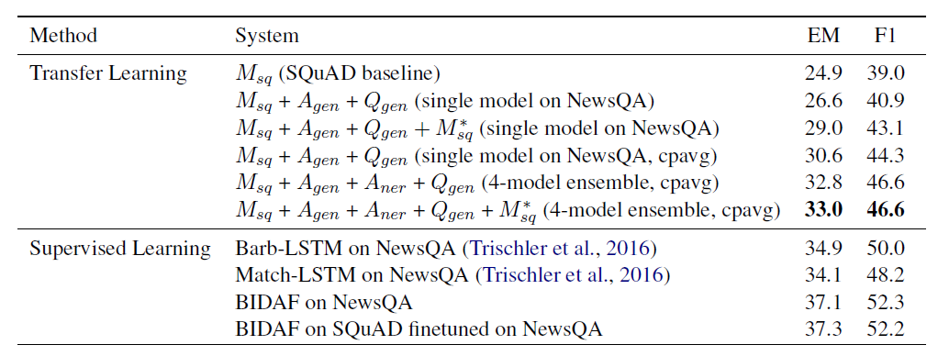
3
Experiments
Results

Slide 15
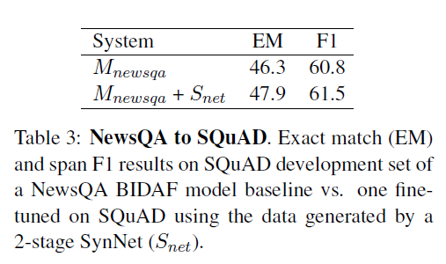
3
Experiments
SynNet on the NewsQA-to-SQuAD

Slide 16
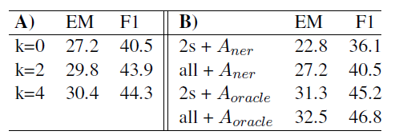
3
Experiments
Ablation Studies
Answer Synthesis
Question Synthesis
Notes:
为了更好地理解训练过程中，各组成部分有怎样的不同，以及模型对整体性能的影响，我们引入了消融研究。
表A的结果表明，使用人工标注的答案产生的问题的性能优于从问题生成模块产生的问题。
说明，人工（标注）选出的答案，并生成问题的答案，为MC模型的微调提供了重要的语言线索。
为了了解copy对性能有怎样的影响，采用全部段落来生成问题，和部分句子生成问题
Aoracle : 由训练集给出的答案
Aner: 由NER系统给的答案

Slide 17
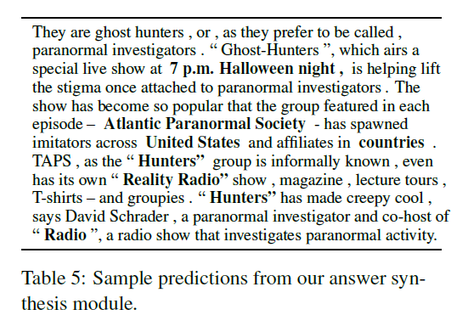
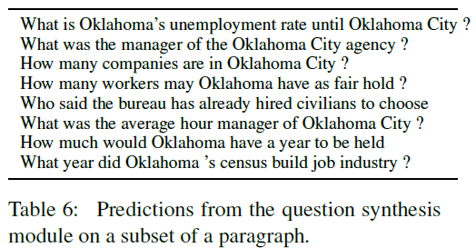
3
Experiments
Error Analysis(1)
Answer Synthesis and Question Synthesis
Notes:
(1)虽然该模块具有较高的精度，即它选择了诸如“大西洋超自然社会”这样的实体，它忽略了诸如“大卫·施拉德”这样的实体，
这表明训练一个带有完整的NER / POS标签的系统作为标签会产生更好的结果，并解释为什么用这样的标签增加合成数据的合成数据会提高性能。
(2)我们随机抽取模块生成的合成问题，并将结果显示在表6中。由于复制机制，我们的模块倾向于直接使用段落中的许多词，特别是常见的实体，例如“俄克拉荷马”。
因此，产生高质量问题的一种方法可能是引入一种代价函数，尤其是在单个段落中，在解码过程中促进多样性的代价函数。
反过来，在新领域的更多样化的训练样本中，模型的性能更好。

Slide 18
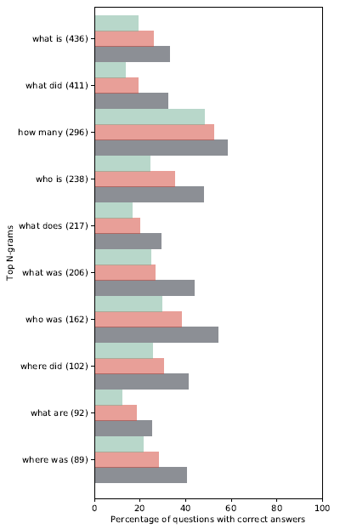
3
Experiments
Error Analysis(2)
baseline BIDAF model
trained on SQuAD
Model finetuned with synNet on NewsQA
one trained from scratch on
NewsQA
MC model
The performance
over various question
Notes:
讨论一下在不同数据集下的各种问题类型的性能。
location and person-identification questions
2. numeric and person-identification questions
3. higher-order reasoning :“what was” or “what did”
与synnet的Finetuning改进了所有问题类型的性能，最大的性能提高了位置和个人识别问题。
类似地，对合成问题进行培训的模型往往在数字和个人识别问题上接近于域内的性能，但是，对于高阶推理类的问题，性能还比较差。比如那些“what was” or “what did”问题。

Slide 19
1
Introduction
outline
2
SynNet
3
Experiments
4
Conclusion

Slide 20
4
Conclusion
SynNet : transfer learning for machine comprehension
To generalize a MC model from one domain to another with no annotated data
Further work
Notes:
我们介绍了一个两阶段的SynNet，用于机器理解的转移学习任务，这个任务既具有挑战性，又具有实际意义。
通过我们的网络和一个简单的训练算法，我们在目标域上生成合成问答对，我们能够将MC模型从一个域推广到另一个域，而无需注释数据。
通过消融研究和错误分析，我们提供了有关SynNet和MC模型的方法的见解，可以帮助指导进一步研究这项任务。

Slide 21
Style Transfer in Text: Exploration and Evaluation
Zhenxin Fu, Xiaoye Tan, Nanyun Peng, Dongyan Zhao, Rui Yan
Institute of Computer Science and Technology, Peking University, Beijing, China
Information Science Institute, University of Southern California, California, USA
Beijing Institute of Big Data Research, Beijing, China
ffuzhenxin, txye, zhaodongyan, ruiyang@pku.edu.cn, npeng@isi.edu
Notes:
AAAI 2018 录用
探索（尝试）在用non-parallel data 来做文本的style transfer

Slide 22
1
Introduction
2
2
Two Models
outline
Two Models
3
3
Experiments
Experiments
4
4
Conclusion
Conclusion

Slide 23
1
Introduction
Style transfer(1)
style transfer of natural language texts
Three challenge
Without parallel data
To separate style from the content
Evaluation
Notes:
类型转换是AI中的一些领域中的一个重要问题，例如在NLP，计算视觉。它反映了智能系统生成文本内容的能力。尤其在自然语言文本上的类型转换，是自然语言生成的重要组成部分。
在许多生成任务（机器翻译，对话系统，图像标题），大量的平行数据的情况下，序列2序列的神经网络模型取得很好的效果。但是，对于类型转换的这类任务是很难得到平行数据。例如仅有少量的学术新闻报道有相对应的论文文献。因此，我们需要一种算法可以在没有平行数据的情况下完成类型转换。
在计算机视觉方面，可以将类型和图片有效区分。但是在文本类型转换方面，如何将文本与类型分离开来，是一个正在研究的问题。
评价正是类型转换的主要挑战。在机器翻译和摘要生成，通常用BLEU，ROUGE来计算模型输出和真实值之间的相似度。但是，我们缺少用于类型转换的平行数据用于评价真实值。

Slide 24
1
Introduction
Style transfer(2)
Two models
Multi-decoder model
Style-embedding model
Two tasks
Paper-news title transfer
Positive-negative review transfer
Two evaluation metric
Paper-news title transfer
Positive-negative review transfer
Notes:
by multi-task learning and adversarial training
multi-decoder:encoder用于得到输入X 的内容c；multi-decoder包括n个decoder生成不同类型的输出。
Style embeddings，采用同样的encode策略，但是引入 style embeddings进行联合训练，增加encoded 表达。只有一个decoder学习生成不同类型的输出

Slide 25
1
Introduction
RELATED WORK
Style Transfer in Computer Vision
Simple linear model (Gatys et al. 2016)
CycleGAN (Zhu et al. 2017)
Style Transfer in Natural Language Processing
With parallel data (Jhamtani et al. 2017)
Without parallel data (Gifford, and Jaakkola 2017)，(Shen et al. 2017), etc
Adversarial Networks for Domain Separation
Multi-task framework (Chen et al.2017)
Joint adaptation network (Long, Wang, and Jordan 2017)
Notes:
设计一个简单的线性模型，用于改变图片的颜色。
2017年CycleGAN可以做图像-图像的转换。
2017年所提出的自动方法，使用平行数据，将现代英语文本转换为莎士比亚时期的古英语文本。该模型基于S2S和指针网络模型来实现的。
2017提出的Multi-task framework 可以为句子生成公有表达和私有表达。
(5) joint adaptation network采用对抗策略，求联合最大平均差异的最大值。

Slide 26
1
Introduction
Contributions
Composing paper-news titles dataset
Two general evaluation metrics: transfer strength
content preservation
Two models without parallel corpora
Notes:
（1）构建一个数据集，便于研究文本类型转换。
（2）提出两个通用评价标准，与人工评价高度相关。
（3）提出和评价了两个模型，尝试解决没有平行语料的情况下，做类型转换的训练。每个模型各有千秋。

Slide 27
1
Introduction
outline
2
Two Models
3
Experiments
4
Conclusion

Slide 28
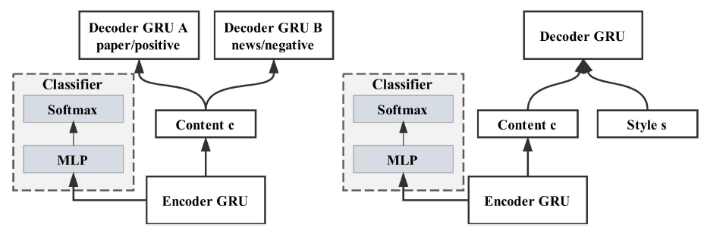
2
Two Models
Two models for style transfer
Multi-decoder Model
Style-embedding Model
Notes:
两个模型都是基于序列2序列模型。两个模型都是从包含内容信息的输入句子学习到一个表达。
Multi-decoder采用不同的decoder，每个类型对应一个，为相应的类型生成文本。
style-embedding附加一个style embeddings,然后，根据c和s,decoder 训练生成不同类型的文本。

Slide 29
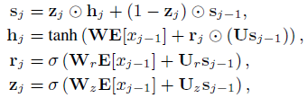



2
Two Models
Background : Auto-encoder Seq2seq Model
Encoder
Decoder
Notes:
自编码器是学习关于输入的一个隐藏表达的的神经网络。现在广泛用于生成模型。
auto-encoder seq2seq model（做为style transfer的基础模型，期望输入输出变化量最小，encoder,decoder都是RNN）
Encoder：学习生成输入X序列的中间表达；
Decoder：用中间表达训练重写X。
（1）encoder
Sj：在时间j的GRU的激活
Hj：一个中间状态计算候选激活。
Rj：一个重置门控制从之前的激活重置多少为候选激活
Zj：一个更新门，用于控制更新当前激活的次数
E：一个词嵌入矩阵，用于将输入词转换为向量表示
(2) decoder
每个token的生成概率可以通过softmax函数来计算。
损失函数，是求最小值。M是训练数据的大小，@e encoder参数,@d decoder参数
模型是端到端训练的。
在自编码器中，我们让输出序列y与输入序列x相同。

Slide 30
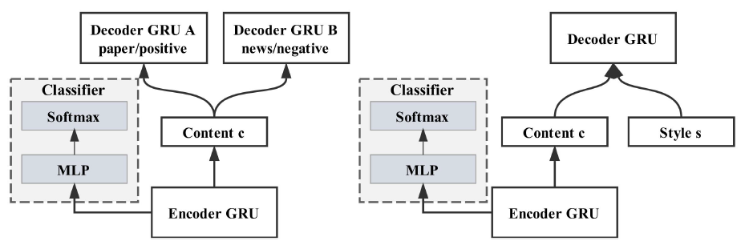




2
Two Models
multi-decoder Model
style-embedding
Notes:
一个encoder,多个decoder.
Encoder：只是学习内容表达，而不是类型。
Decoder: 使用内容表达，对应一个类型，为不同类型生成文本。
挑战在于如何从输入X生成内容表达c。
我们采用对抗网络将内容与类型区分。对抗网络包括两部分。第一部分将由encoder所学习到给定的表达，对X的类型进行分类。
损失函数，@c是用来预测类型标签的MLP参数。
第二部分是使分类器无法通过预测类型标签的最大熵来识别X的类型。N是style的数量。
这两部分确保encoder的输出不包含类型信息。

Slide 31

2
Two Models
style-embedding Model
Style embeddings:
multi-decoder
Notes:
Style-embedding Model是使用style embeddings 来控制生成的类型。在该模型中，encoder和对抗网络与前一模型相同，生成内容表达。
Style embeddings, N:类型的数量；ds代表维度。

Slide 32




2
Two Models
Evaluation
Transfer Strength
Content Preservation
LSTM-sigmoid classifier
Content preservation rate
Transfer strength accuracy
Notes:
（1）模型的主要任务是将源类型转换为目标类型，因此转换长度是评估类型是否转换的指标之一，并且用一个分类器来实现。
比如有上十万的训练数据，采用LSTM-sigmoid classifier
Ntotal：测试数据的数量；
Nright：正确的转换为目标类型的数量；
（2）类型转换的另一个指标是内容保留，用来评估源文本和目标文本之间的相似度。

Slide 33
1
Introduction
outline
2
Two Models
3
Experiments
4
Conclusion

Slide 34
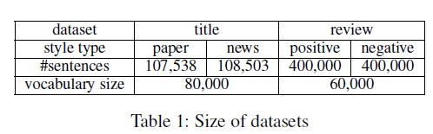
3
Experiments
Datasets
Notes:
两个都是非平行语料库

Slide 35
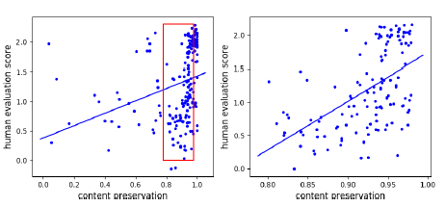
3
Experiments
Results(1)
Comparison with Human Judgments
Notes:
本论文是在探索是否能用非平行数据学习类型转换，是否能定义一些评价标准来衡量文本类型转换中模型的效果。
从测试集中随机采样200对paper-news数据对，目标句子由style embedding model生成。然后请三个人对这些数据对进行打分（0，1，2）。
再对每个数据对的分值求平均值，得到最终的人工判断分值。然后再在人工判断分值和内容保留中计算一个斯皮尔曼相关系数。
该图表明，人工判断与模型的内容保留标准高度相关。

Slide 36
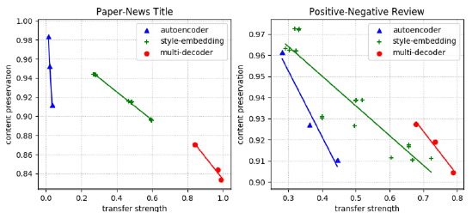
3
Experiments
Results(2)
Model Performances
Notes:
转换长度和内容保留是成反比。与自编码器相比，两个模型的斜率不算陡峭，这表明在str和pre之间能够保持比较好的平衡。
（1）Paper-News Title Transfer：
自编码器，保留太多，转换太少；
M，转换长度性能较好；
S，内容保留性能较好。
两个模型各有千秋，应根据不同的需求来做选择。
（2）Positive-Negative Review Transfer
自编码器，转换长度不象之前一样，可能是由于用于衡量转换长度的分类器没那么完美了，转换长度估值没那么可靠了。
S，覆盖区域很广；
M，仍然是很高的转换长度。
M模型较好。

Slide 37
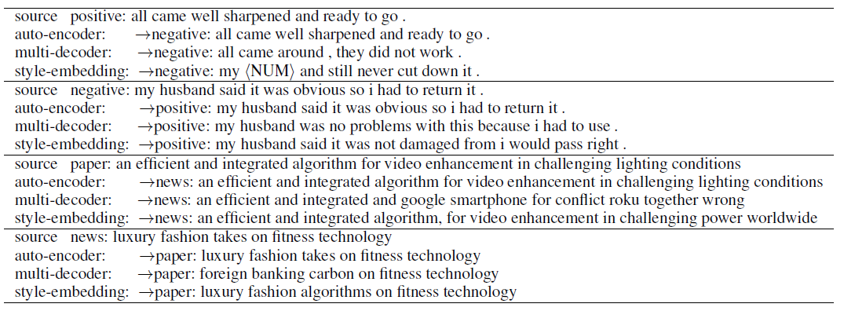
3
Experiments
Results(3)
Qualitative Study
Notes:
1、自编码器：输出与输入几乎总是相同；
2、其他模型：生成结果，会替换一些重要词或句子，但是保留多数内容。
3、两个模型在positive-negative style transfer表现要好些。

Slide 38
1
Introduction
outline
2
Two Models
3
Experiments
4
Conclusion

Slide 39
4
Conclusion
Style transfer with non-parallel corpora
Two models : multi-decoder model ; style-embedding model
Two evaluation metrics : transfer strength ; content preservation
Two datasets : paper-News Title Dataset ;
positive-Negative Review Dataset
Further work
Notes:
实验表明，模型可以用来学习非平行语料的类型转换，所提出的内容保留评估标准与人工判断高度相关。
未来工作，计划提出更全面的评价标准（包括句子流畅度），并通过学习人工评价，引导构建更好的模型。

Slide 40
THANK YOU
Today is tomorrow…

